Slide 1

HỆ THỐNG QUẢN LÝ CHUỖI CỬA HÀNG GIẶT ỦI
Giảng viên: Nguyễn Thanh Phước

Slide 2

Thành viên:
Nguyễn Phạm Quốc Huy MSSV: 1810097
Võ Nguyễn Khả Như MSSV: 1810169
Bùi Thị Phương Thảo MSSV: 1810220

Slide 3
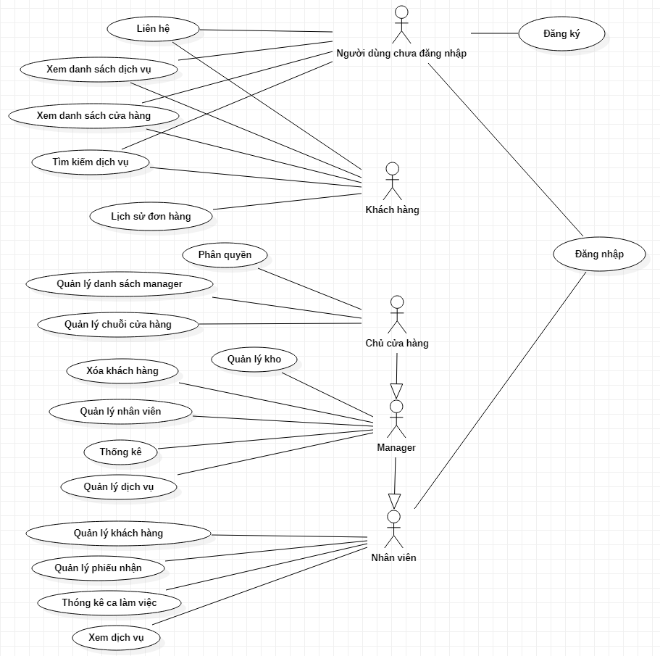
1. Use Case Diagram
Use case tổng quát

Slide 4
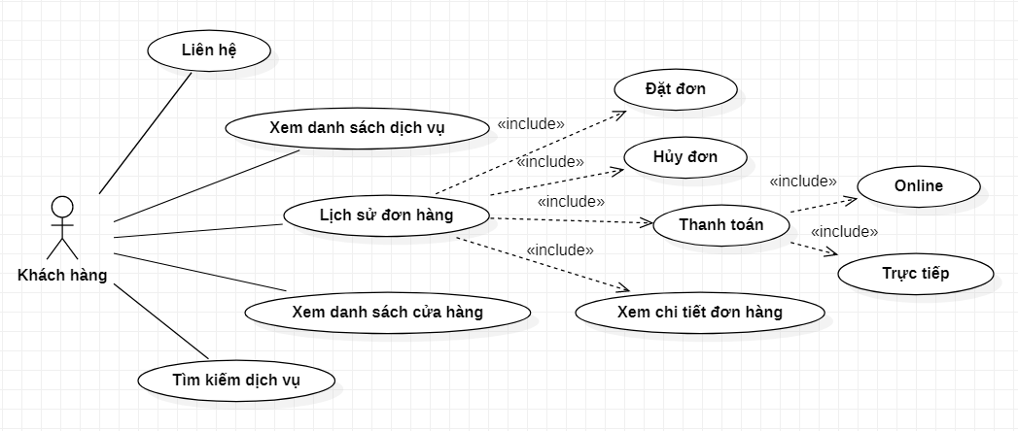
1. Use Case Diagram
Use case Khách hàng

Slide 5
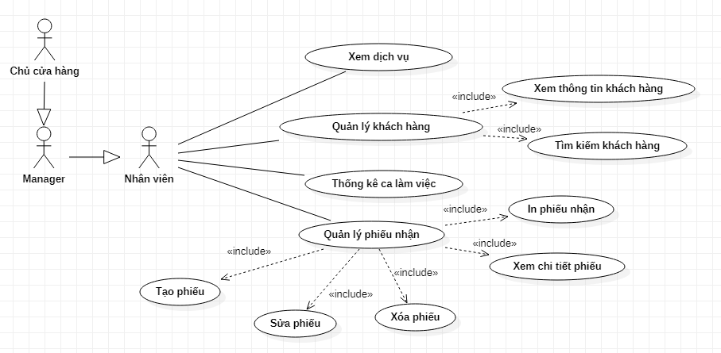
1. Use Case Diagram
Use case Nhân viên

Slide 6
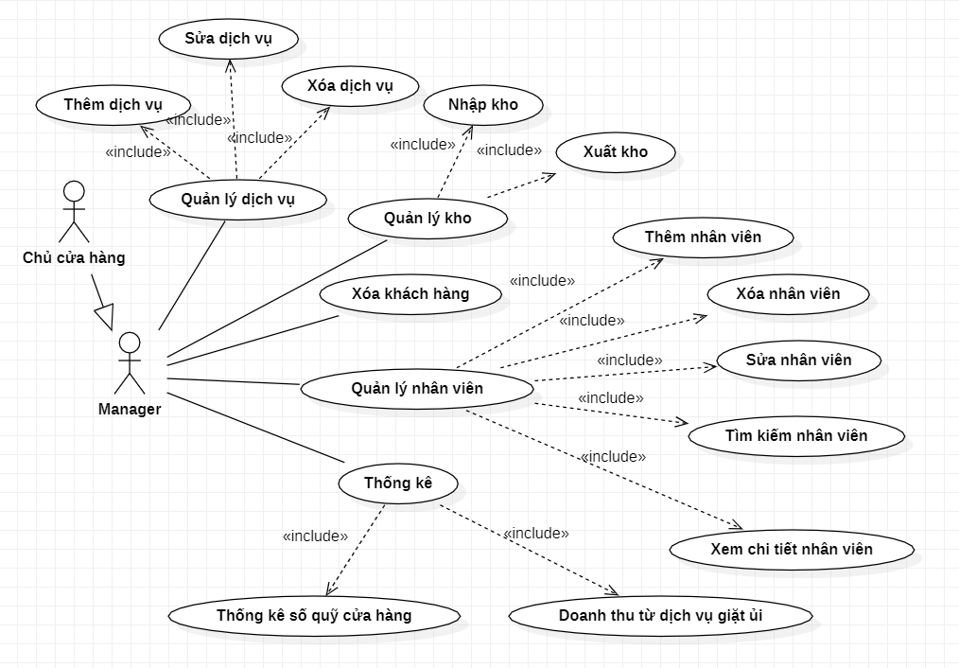
1. Use Case Diagram
Use case Manager

Slide 7
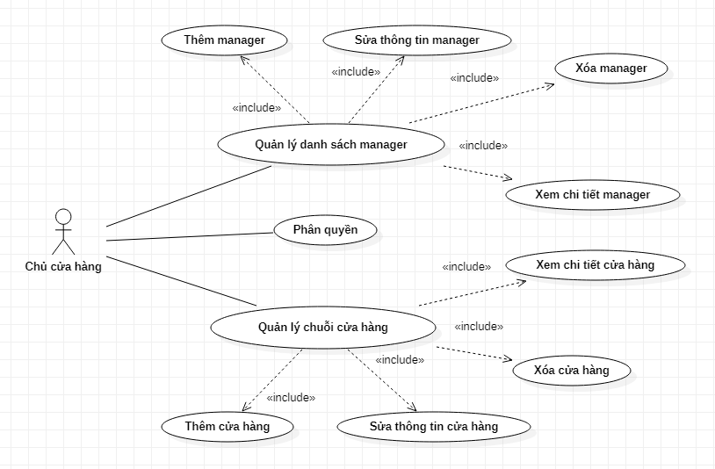
1. Use Case Diagram
Use case chủ cửa hàng

Slide 8
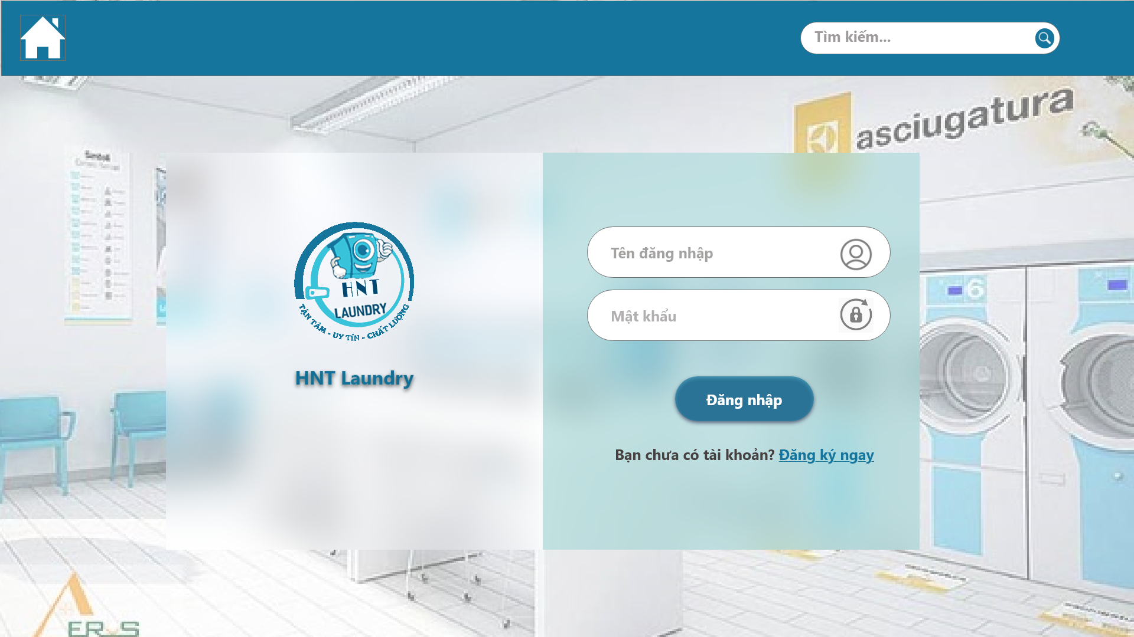
2. Các Màn Hình Chính
SC01: Login

Slide 9
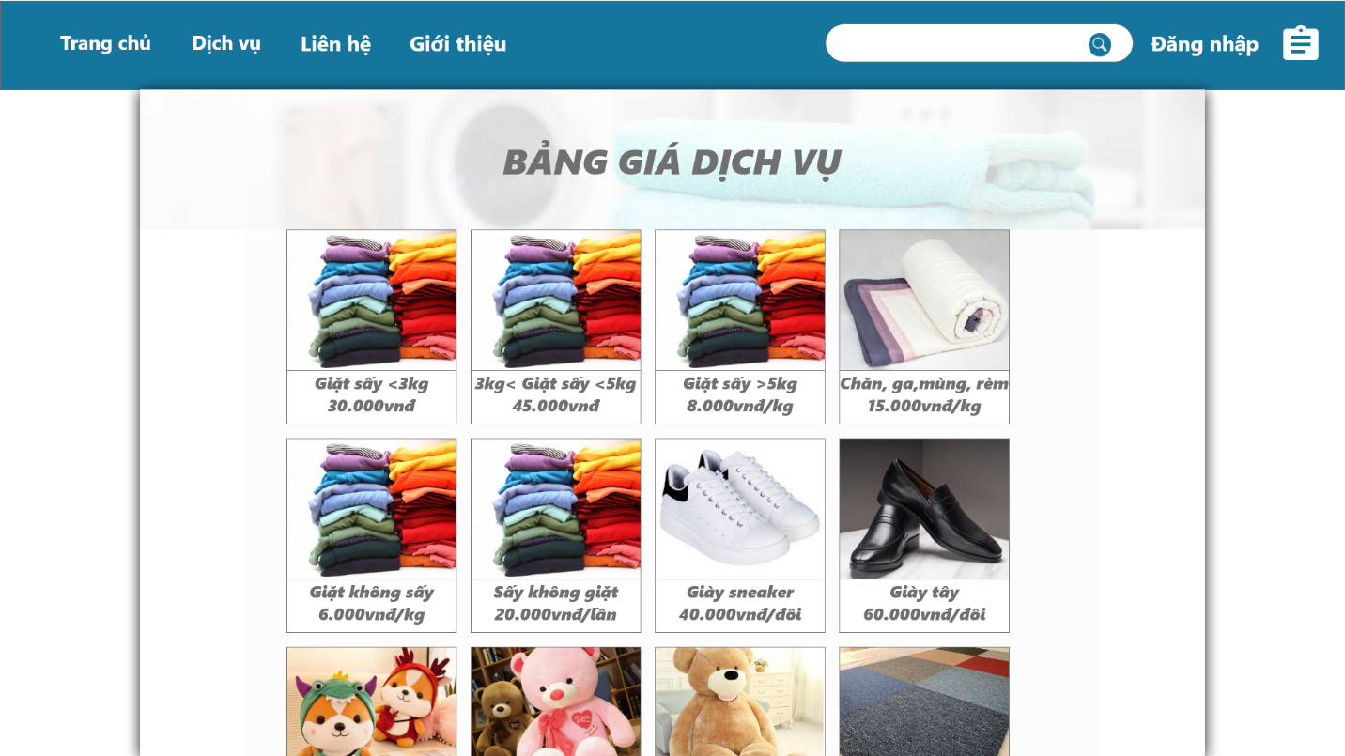
2. Các Màn Hình Chính
SC02: Bảng giá dịch vụ

Slide 10
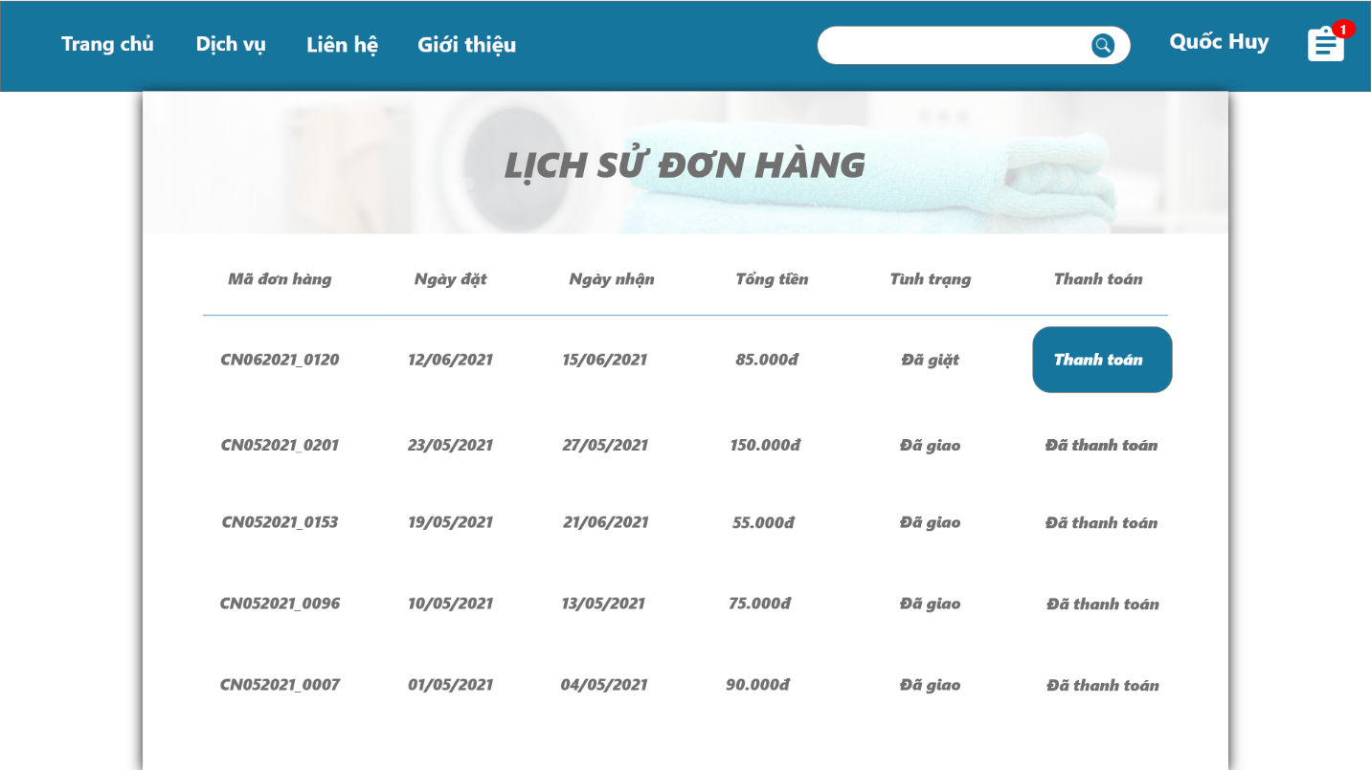
2. Các Màn Hình Chính
SC03: Lịch sử đặt hàng

Slide 11
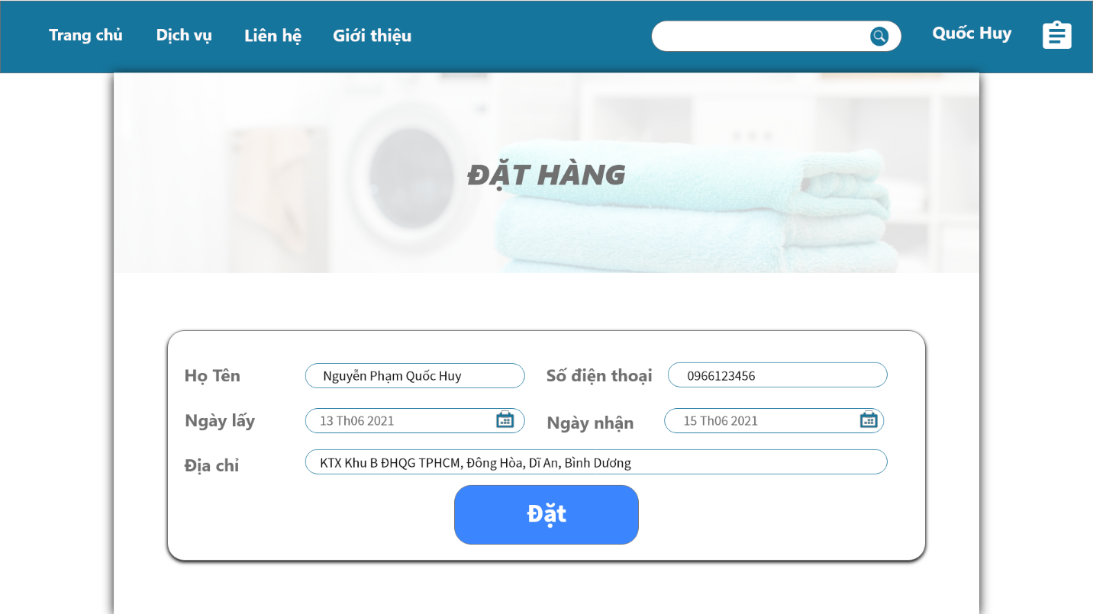
2. Các Màn Hình Chính
SC04: Đặt hàng

Slide 12
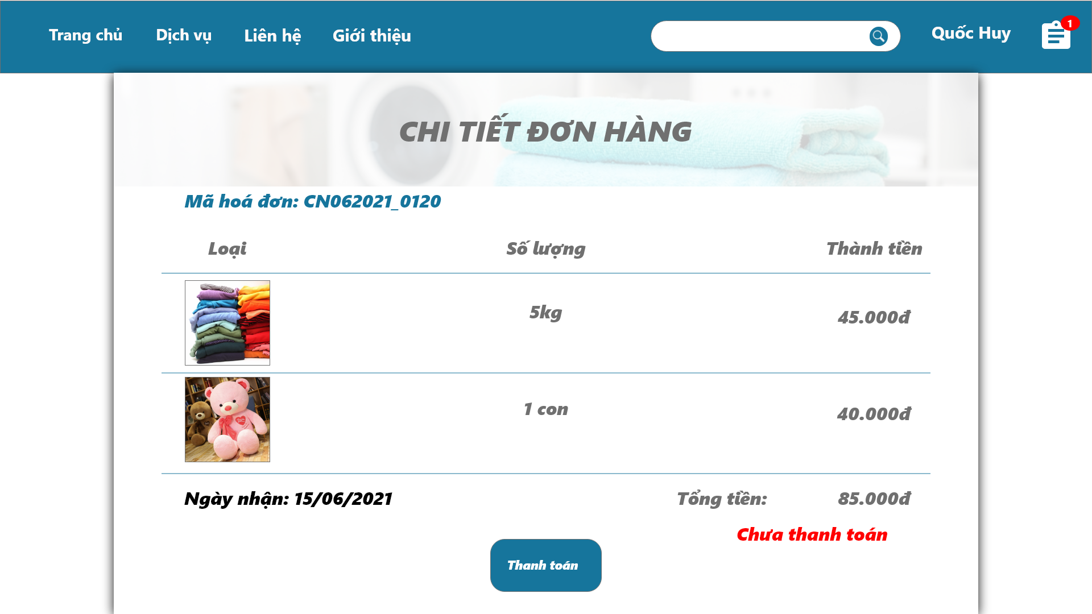
2. Các Màn Hình Chính
SC05: Chi tiết đơn hàng

Slide 13
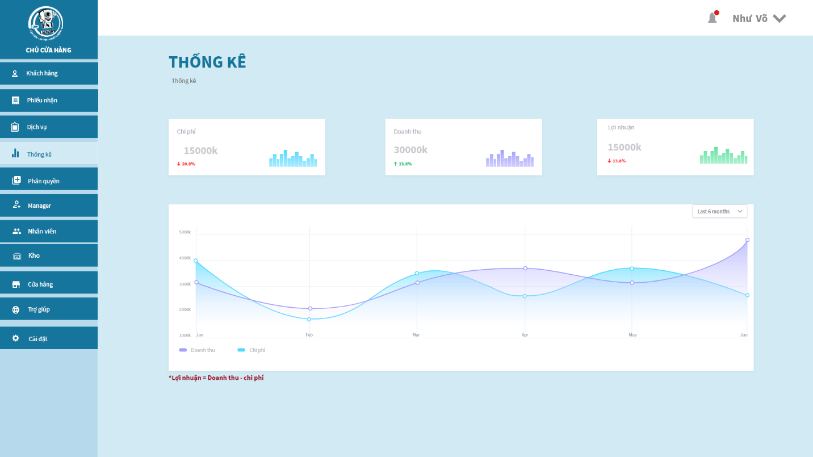
2. Các Màn Hình Chính
SC06: Thống kê

Slide 14
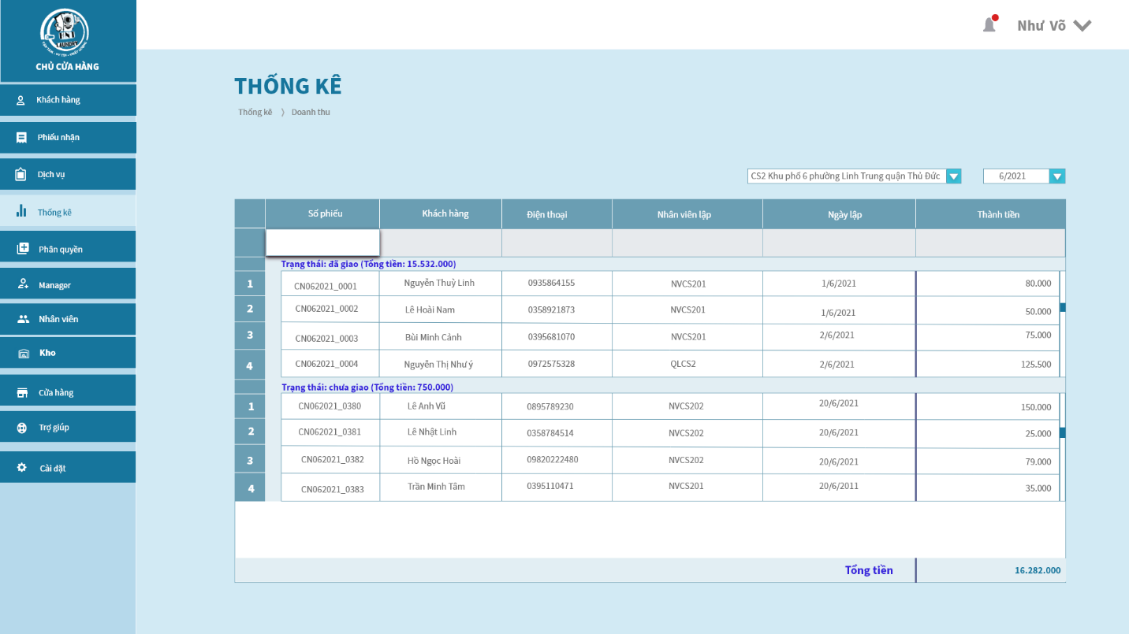
2. Các Màn Hình Chính
SC07: Thống kê doanh thu

Slide 15
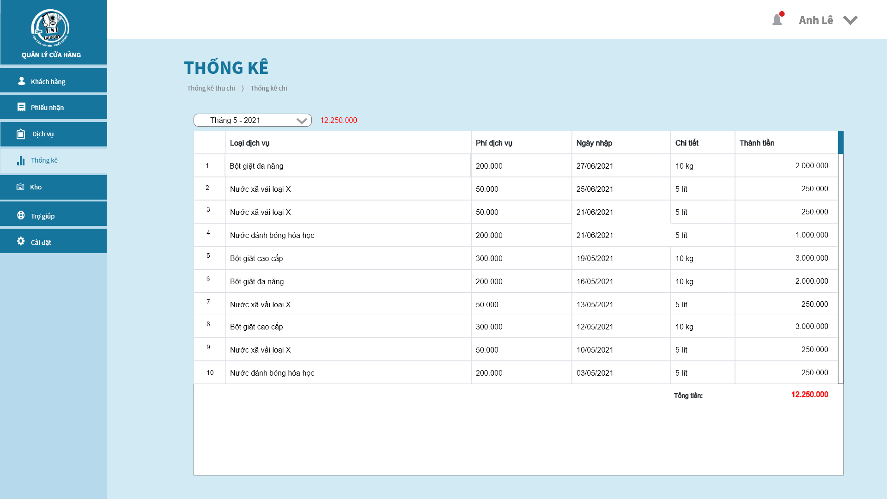
2. Các Màn Hình Chính
SC08: Thống kê chi

Slide 16
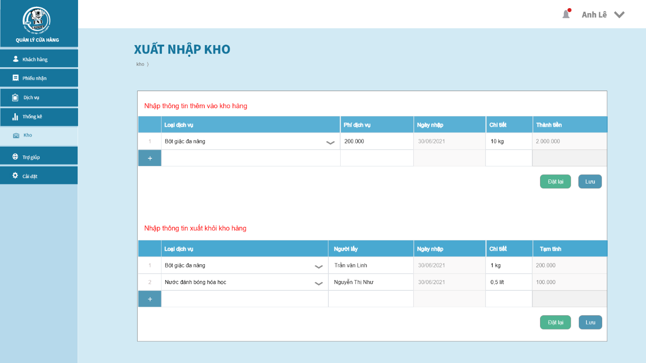
2. Các Màn Hình Chính
SC09: Xuất nhập kho

Slide 17
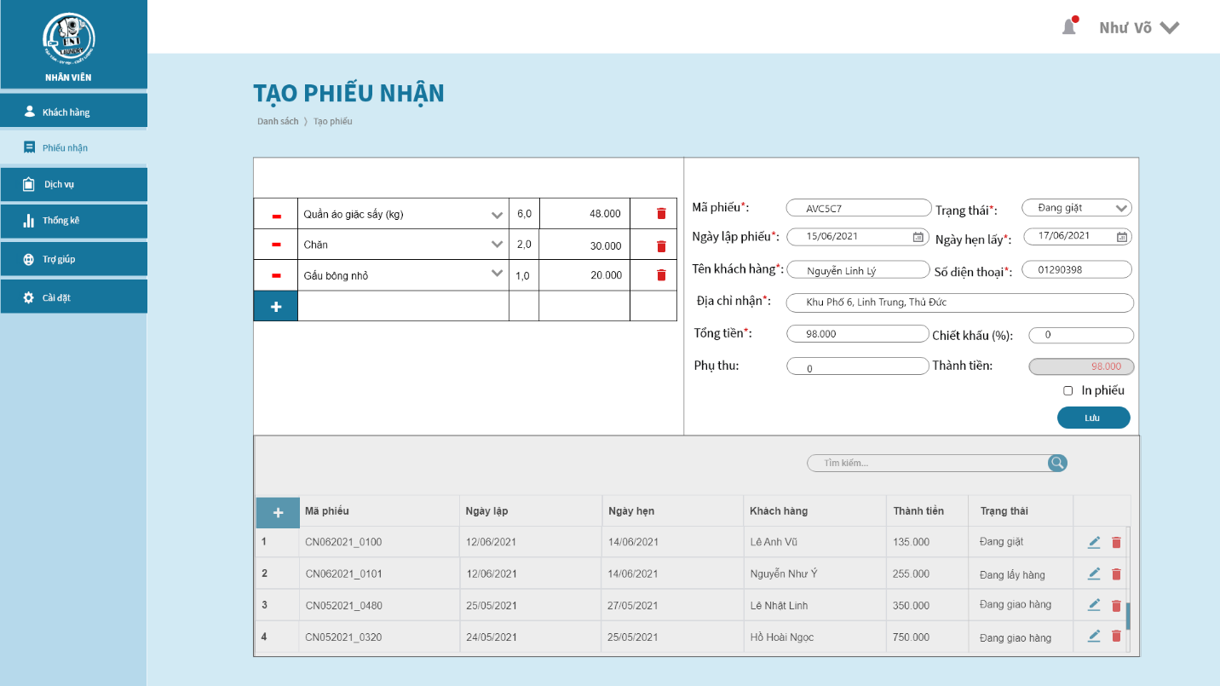
2. Các Màn Hình Chính
SC10: Tạo phiếu nhận

Slide 18
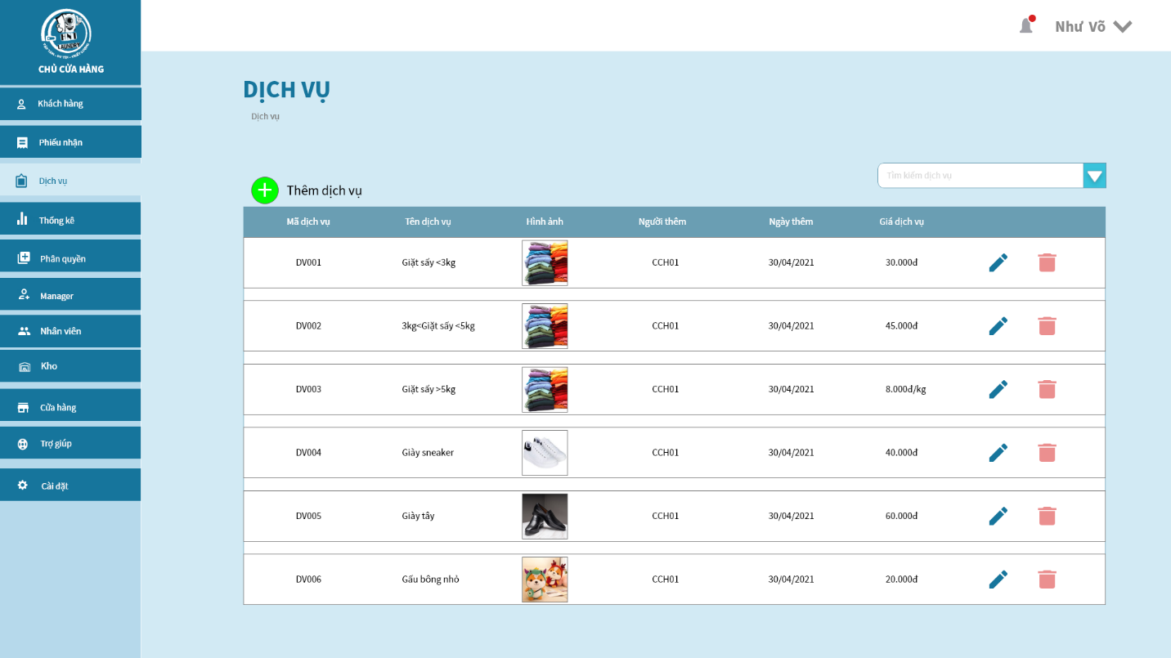
2. Các Màn Hình Chính
SC11: Quản lý dịch vụ

Slide 19

Thanks You
Notes:
https://pixabay.com/en/new-york-city-tribute-in-lights-sky-78181/

